Slide 1
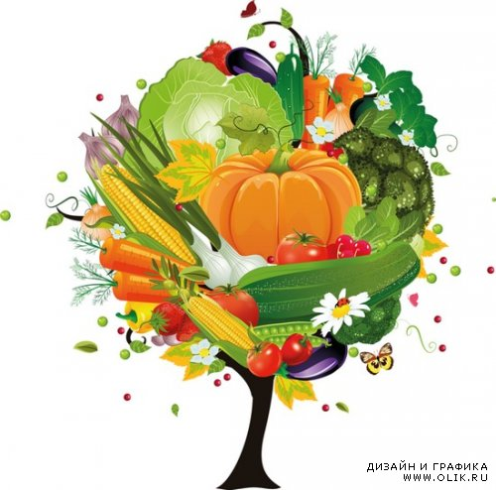
Тест сад - огород

Slide 2
Правило
Выбери геометрическую фигуру (или фигуры) соответствующую вашему ответу.
Нарисуй или выложи фигуру на своём контрольном листе.

Slide 3
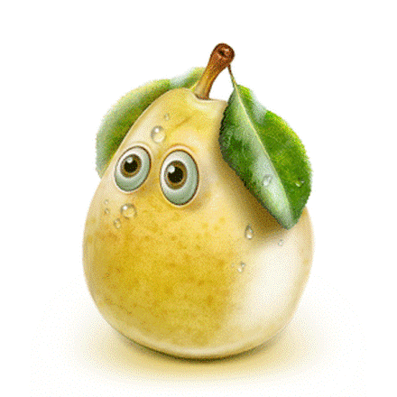
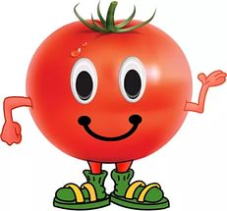
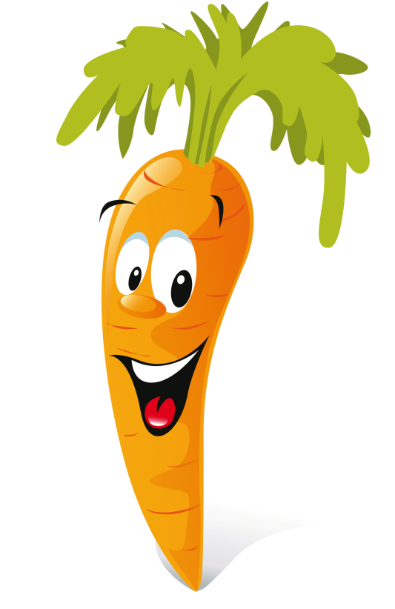
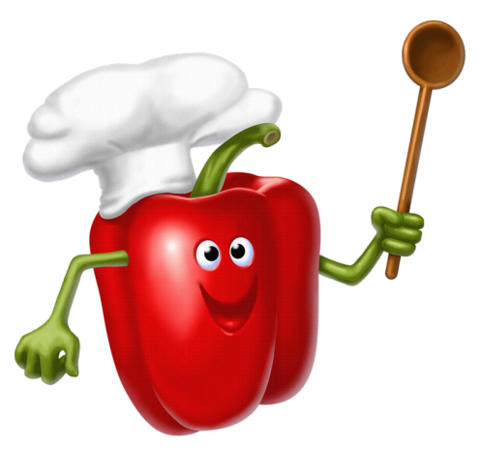
Это фрукт

Slide 4
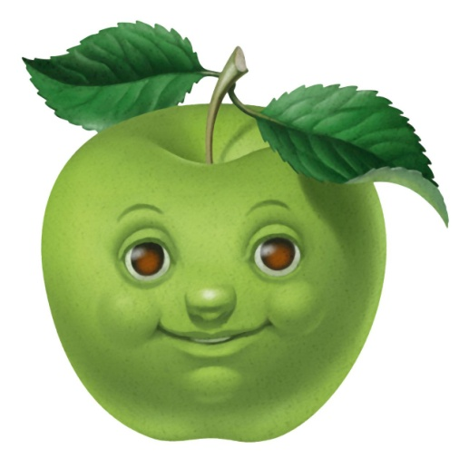
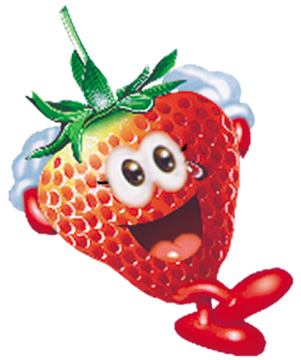
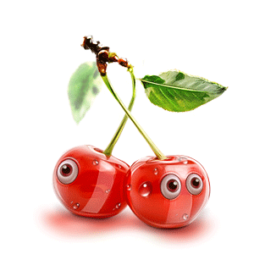
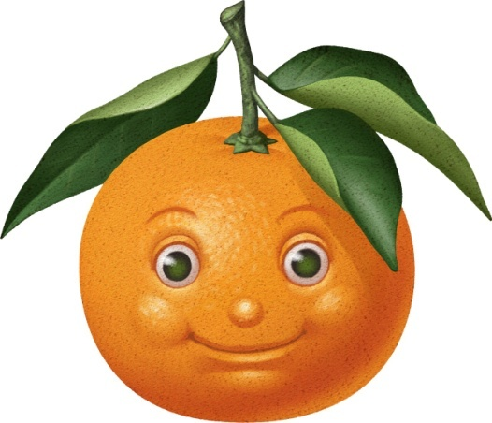
Овощ?

Slide 5
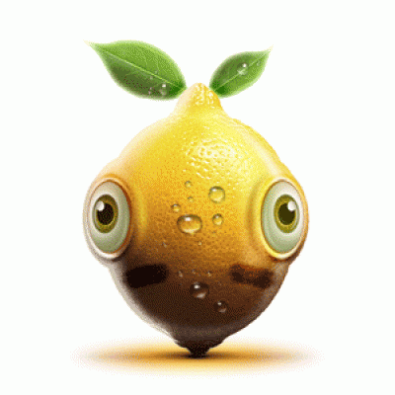
Ягода?

Slide 6
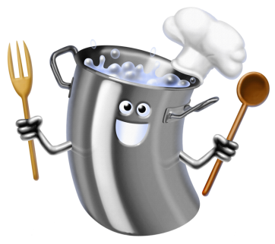
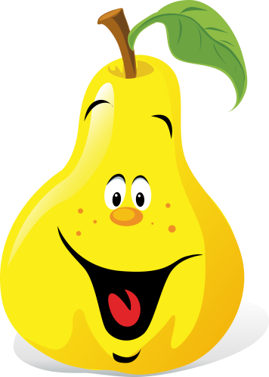

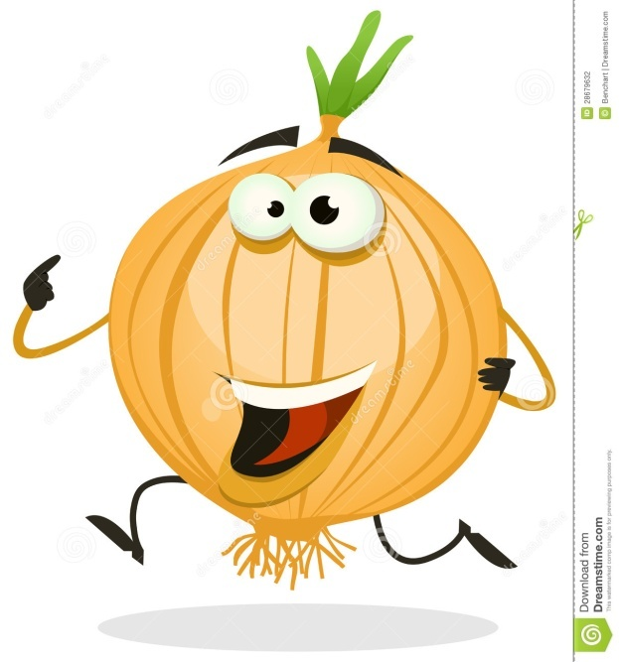

Что не кладут в суп

Slide 7


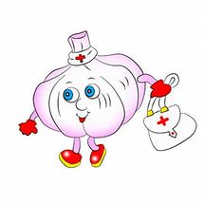
В компот?

Slide 8

ответ

Slide 9
Автор Малинина Т.В. МАДОУ «Катюша»
http://steshka.ru/najdi-lishnij-predmet
https://iqsha.ru/uprazhneniya/logika/
http://veselajashkola.ru/klass/zadachi/logicheskie-s-otvetami/
http://mycliparts.ru/clips/11667.html

